Slide 1

Image Classification(CNN)
2022 딥러닝 스터디
인천대학교
생체기계연구실
박세훈
Notes:
안녕하세요 생체기계연구실 학부연구생 박세훈입니다.
이번주는 CNN을 활용한 Image Classification에 대한 내용을 다룰 것입니다.
코드 구현이 목적인 만큼, 코드에 관한 정리를 해볼까 합니다.

Slide 2
Introduction
본 프로젝트를 구성하는 코드 → 총 3가지
Folder_split.py
CNN_training.py
Evaluation.py
Notes:
본 프로젝트를 구성하는 코드는 총 3가지 입니다.
Folder_split.py / CNN_training.py / Evaluation.py 순으로 진행하며 설명하도록 하겠습니다.

Slide 3
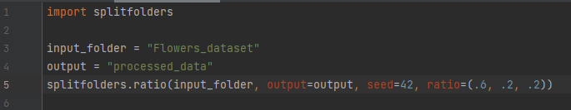
Folder_split.py
폴더에 있는 사진을 불러와 이를 일정 비율로 나누어서 저장
Notes:
첫 번째로 Folder_split.py 입니다.
다음과 같이 input을 불러오고, output을 지정해 준 뒤, 일정 비율로 나누어서 저장합니다.

Slide 4
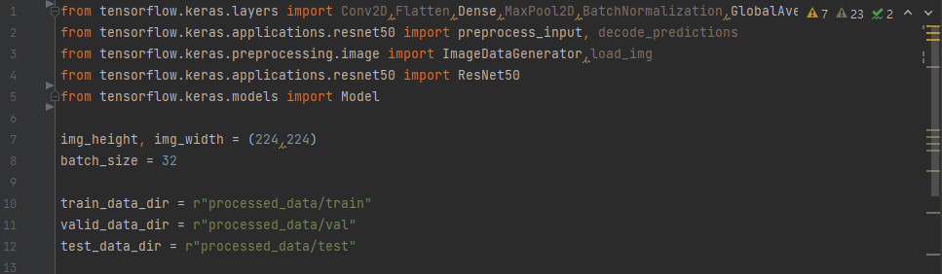
CNN_training.py
Notes:
두 번쨰로 CNN_training.py 입니다.
본 파일에서는 tensorflow의 keras를 이용하여 Resnet50을 통해 원하는 데이터를 학습시키게 됩니다.
우선 필요한 모듈들을 import, 불러오게 됩니다.

Slide 5
CNN_training.py
Img의 heigh와 width 고정
배치 사이즈 고정
Train/valid/test data의 위치 지정
Notes:
이후 이미지의 크기, 배치사이즈, 디렉토리를 설정하게 됩니다.

Slide 6
CNN_training.py
Img의 heigh와 width 고정 → target_size에서의 input image 의미
배치 사이즈 고정
Train/valid/test data의 위치 지정
Notes:
여기서 이미지 크기는 뒤에서의 target_size에서의 input image를 의미하며, 여기서 설정한 크기값으로 모두 설정됩니다.

Slide 7
CNN_training.py
Img의 heigh와 width 고정 → target_size에서의 input image 의미
배치 사이즈 고정 → 한번의 batch마다 주는 데이터 샘플의 size
Train/valid/test data의 위치 지정
Notes:
Batch는 나눠진 데이터 셋을 뜻하며, batch size는 한번의 batch마다 주는 데이터 샘플의 size입니다.

Slide 8
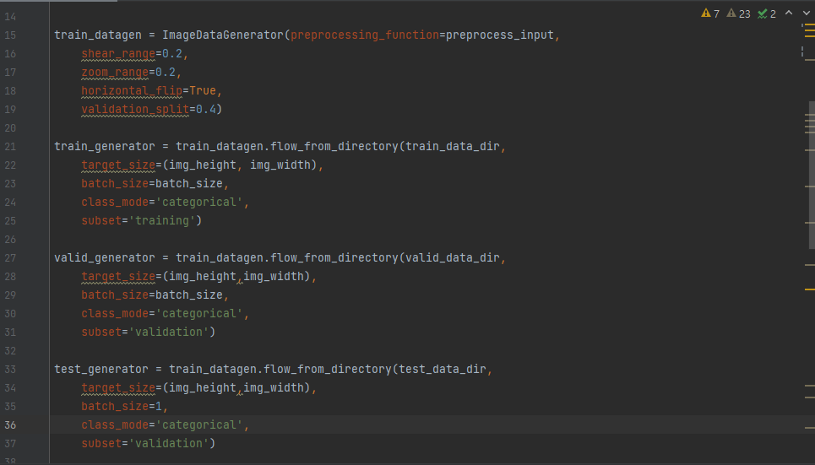
CNN_training.py
<ImageDataGenerator>
Notes:
다음으로 ImageDataGenerator입니다.

Slide 9
CNN_training.py
<ImageDataGenerator>
Image argmentation을 수행
Notes:
ImageDataGenerator는 image argumentation을 수행합니다.

Slide 10
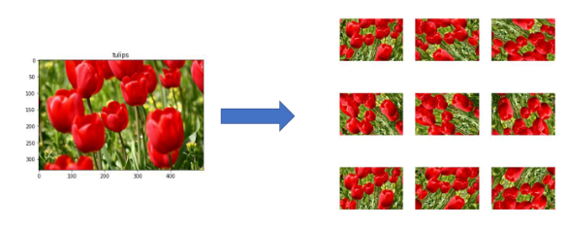

Evaluation.py
$${\text{<}\text{Image}\text{_}\text{argumentation}\text{>}}^{[1]}$$
“원본 사진에 각종 변환을 적용하여 개수를 증강시키는 기법”
Notes:
Image argumentation이란, 원본 사진에 각종 변환을 적용하여 개수를 증강시키는 기법을 의미합니다.

Slide 11
Evaluation.py
$${\text{<}\text{Image}\text{_}\text{argumentation}\text{>}}^{[1]}$$
“원본 사진에 각종 변환을 적용하여 개수를 증강시키는 기법”
↓
Overfitting(과잉적합) 방지
Notes:
이를 통해 overfitting을 방지할 수 있게 됩니다.

Slide 12
CNN_training.py
<flow_from_directory()>
Notes:
다시 코드로 돌아와서 다음 코드를 살펴보겠습니다.

Slide 13
CNN_training.py
<flow_from_directory()>
데이터를 분산시켜 저장
Notes:
밑에 박스 쳐진 친구는
ImageDataGenerator class의 3가지 methods 중 하나로 데이터를 분산시켜 저장합니다.
이미지 데이터들이 들어있는 directory 자체를 불러와서 training set과 validation set을 나눠주는 것입니다.

Slide 14
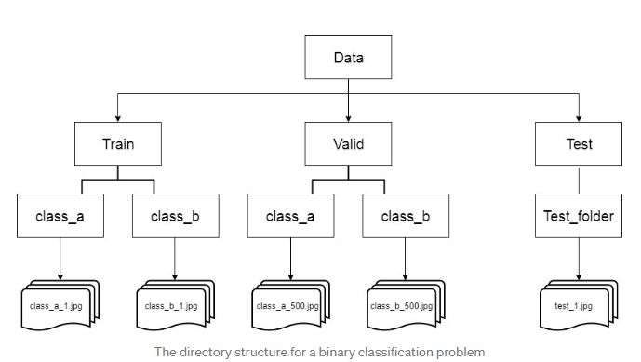

CNN_training.py
$${\text{<}\text{flow}\text{_}\text{from}\text{_}\text{directory}\text{()>}}^{[2]}$$
Notes:
다음과 같이 기존에 분리되어 있는 데이터를 바탕으로 train , valid, test의 경로를 잡아주는 것입니다. 따라서 데이터 폴더를 나눠서 지정을 해줘야 본 코드를 사용할 수 있습니다.

Slide 15
CNN_training.py
<flow_from_directory()>
Notes:
이를 통해 train, valid, test 3가지를 구성하게 됩니다.
이때 유의해야할 점이 한가지 있습니다.

Slide 16
CNN_training.py
<flow_from_directory()>
Notes:
Train과 valid에서는 batch size를 위에서 사전에 설정해 놓은 값으로 이용하는 반면에
Test에서는 1이라는 값을 준다는 점입니다.

Slide 17
CNN_training.py
<flow_from_directory()>
Train & Valid
Train 과 valid에서도 각각 총 세트로 나누는 숫자를 설정해야 함
batch_size와 일치하지 않더라도 중요하지 않음
누락되더라도 다음 epoch에서 샘플링됨
Notes:
Train 과 valid에서도 각각 총 세트로 나누는 숫자를 설정해야 합니다.
그러나, batch_size와 일치하지 않더라도 중요하지 않습니다.
그 이유는 이미지 누락되더라도 다음 epoch에서 샘플링되기 때문입니다.

Slide 18
CNN_training.py
<flow_from_directory()>
Train & Valid
Train 과 valid에서도 각각 총 세트로 나누는 숫자를 설정해야 함
batch_size와 일치하지 않더라도 중요하지 않음
누락되더라도 다음 epoch에서 샘플링됨
Test
정확히 한번 만 샘플링해야 함
Notes:
그러나 Test에서는 정확히 한번만 샘플링 해야 합니다.
이러한 이유로 test_generator에서 batch_size를 1로 설정한 것입니다.

Slide 19
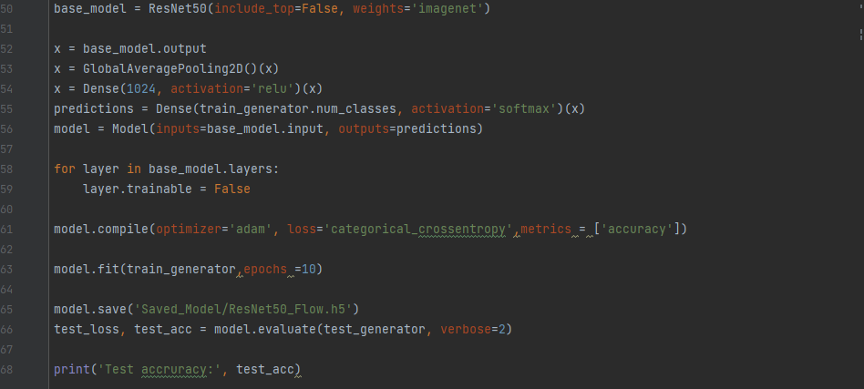
CNN_training.py
<Model 설정>
ResNet50 사용
Notes:
다음으로 모델을 설정하고 트레이닝을 시켜보도록 하겠습니다.
본 classification project에서는 Resnet50을 사용하였습니다.

Slide 20
CNN_training.py
<Model 설정>
Average_pooling 사용
Notes:
이후 x를 model의 output로 지정하여 주고, 이를 average_pooling를 통해 나오는 값으로 재지정 해줍니다.

Slide 21
CNN_training.py
<Model 설정>
Dense(출력 뉴런 수, 활성화함수)
Notes:
Dense 클래스를 통해 입력과 출력을 모두 연결해줍니다.
이를 전결합층이라고 합니다.

Slide 22

CNN_training.py
$${\text{<}\text{Dense} \text{class}\text{> }}^{[3]}$$
Dense
Dense(출력 뉴런의 수, input_dim = , init = ‘uniform’, activation = 'relu’)
첫번째 인자 : 출력 뉴런의 수 설정
input_dim : 입력 뉴런의 수 설정
init : 가중치 초기화 방법 설정
‘uniform’ : 균일 분포
‘normal’ : 가우시안 분포
activation : 활성화 함수 설정
‘linear’ : 디폴트 값, 입력뉴런과 가중치로 계산된 결과값이 그대로 출력
‘relu’ : rectifier 함수, 은익층에 주로 사용
‘sigmoid’ : 시그모이드 함수, 이진 분류 문제에서 출력층에 주로 사용
‘softmax’ : 소프트맥스 함수, 다중 클래스 분류 문제에서 출력층에 주로 사용
Notes:
Dense 클래스의 주요 인자는 다음과 같습니다.
본 코드에서는 출력 뉴런 수와 활성화 함수만을 설정하고 사용한 것을 확인할 수 있습니다.

Slide 23

CNN_training.py
$${\text{<}\text{Model} \text{설정 }\text{– }\text{Dense} \text{class}\text{> }}^{[4]}$$
Dense(출력 뉴런 수, 활성화함수)
Notes:
여기서는 x와 predictions에서 Dense 클래스를 적용하였습니다.
Predictions에서 이전에 dense층을 쌓은 x를 불러와서 작업을 진행하는 것 입니다.

Slide 24
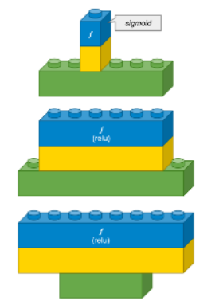
CNN_training.py
$${\text{<}\text{Model} \text{설정 }\text{– }\text{Dense} \text{class}\text{> }}^{[4]}$$
Dense(출력 뉴런 수, 활성화함수)
Sortmax
relu
Notes:
오른쪽 사진과 같이 레고를 쌓듯이 쌓는다고 생각하면 됩니다.

Slide 25
CNN_training.py
<Model 설정>
Notes:
다음으로 모델을 연결시켜서 저장합니다.
Input이 ResNet50의 input으로 받고, output으로 이전에 쌓았던 predictions를 출력합니다.
이후 각 층에 대한 train 가능여부를 설정하는 것인데, 여기서는 False로 설정합니다.
모든 레이어의 가중치가 훈련 가능에서 훈련 불가능으로 이동합니다.
이를 레이어 "동결"이라고 합니다.
동결 레이어의 상태는 fit()을 사용하거나 trainable_weights에 의존하는 사용자 정의 루프를 사용해 훈련하여 그래디언트 업데이트를 적용할 때도 훈련하는 동안 업데이트되지 않습니다.

Slide 26
CNN_training.py
<Model 설정>
Compile 함수 → 실제 학습 진행
Notes:
Model의 compile함수를 사용해서 실제 학습을 시키게 됩니다.

Slide 27
CNN_training.py
<Model 설정 – compile 함수>
Compile 함수
Optimizer, Loss 함수, metrics으로 구성
Notes:
Compile 함수는 optimizer, loss, metrics로 구성되어 있습니다.

Slide 28

CNN_training.py
<Model 설정 – compile 함수>
Compile 함수
Optimizer, Loss 함수, metrics으로 구성
$${\text{Optimizer} }^{[5]}$$
머신러닝, 딥러닝의 성능을 좌우
SGD, Momentum, NAG, Adagrad, Adam 등 여러가지 존재
본 코드에서는 Adam 사용 → Momentum + RMSprop를 합친 경사하강법
Notes:
Optimizer는 머신러닝, 딥러닝의 성능을 좌우합니다.
옵티마이저는 학습 데이터(Train data)셋을 이용하여 궁극적인 목적인 모델을 학습 할 때 데이터의 실제 결과와 모델이 예측한 결과를 기반으로 잘 줄일 수 있게 만들어 주는 역할을 합니다.

Slide 29

CNN_training.py
<Model 설정 – compile 함수>
Compile 함수
Optimizer, Loss 함수, metrics으로 구성
$${\text{Optimizer} }^{[5]}$$
머신러닝, 딥러닝의 성능을 좌우
SGD, Momentum, NAG, Adagrad, Adam 등 여러가지 존재
본 코드에서는 Adam 사용 → Momentum + RMSprop를 합친 경사하강법
Metric
학습 평가 기준
Accuracy로 설정 → Categorical_accuracy()함수 사용해서 정확도 계산
사용자 정의 매트릭을 만들어서 사용 가능
Notes:
Model의 compile함수를 사용해서 실제 학습을 시키게 됩니다.

Slide 30

CNN_training.py
<Model 설정 – compile 함수>
${\text{Loss}}^{[6]}$
손실함수
Binary classification
- 클래스가 2개인 이진 분류 문제에서 사용
- 모델의 마지막 레이어의 활성화 함수는 시그모이드 함수
Categorical Crossentropy
- 클래스가 여러 개인 다중 분류 문제에서 사용
- label이 원-핫 인코딩 된 형태 즉 label이 class를 나타내는 one-hot vector를 값으로 가질 때 사용
- 모델의 마지막 레이어의 활성화 함수는 소프트맥스 함수
Sparse Categorical Crossentropy
- 클래스가 여러 개인 다중 분류 문제에서 사용
- label이 원-핫 인코딩 된 형태 즉 label이 class를 나타내는 one-hot vector를 값으로 가질 때 사용
- 모델의 마지막 레이어의 활성화 함수는 소프트맥스 함수
Notes:
자세한 설명을 기재하였지만
결론적으로 Loss는 손실함수를 의미합니다. 총 세 가지 종류가 있는데 본 코드에서는 두 번째 Categorical Crossentropy를 사용하였습니다.

Slide 31
CNN_training.py
<Model 설정>
Fit() 함수
Notes:
Keras에서는 만든 모델을 학습시킬 때, fit()함수를 많이 사용합니다.
이때 train_generator는 입력데이터로 들어가며, epochs=10은 학습반복횟수를 의미합니다.
이미 사전에 배치사이즈를 지정했으므로 여기서는 입력할 필요가 없습니다.

Slide 32
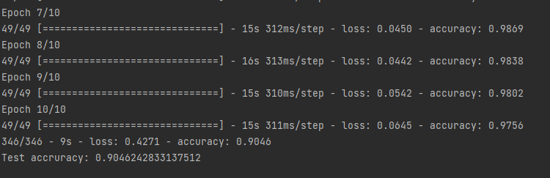
CNN_training.py
<Model 설정>
학습된 모델 저장
Train 결과
Notes:
학습된 모델을 저장하고, model.evaluate를 통해 모델을 평가합니다.
케라스에서는 evaluate()함수를 사용하여 준비된 시험셋에 학습한 모델을 평가합니다.
본인이 코드를 돌렸을 때 정확도는 0.9046으로 90%에 가까운 정확도를 보임을 알 수 있습니다.

Slide 33
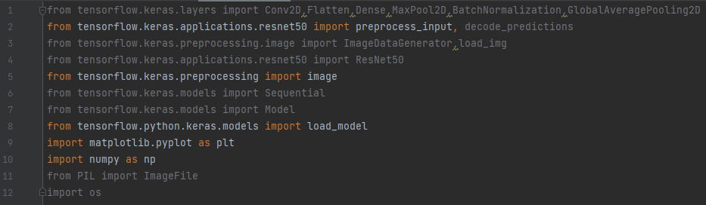
Evaluation.py
Notes:
마지막으로 Evaluation.py입니다.
처음 부분은 동일합니다. 관련 모듈을 불러와줍니다.

Slide 34
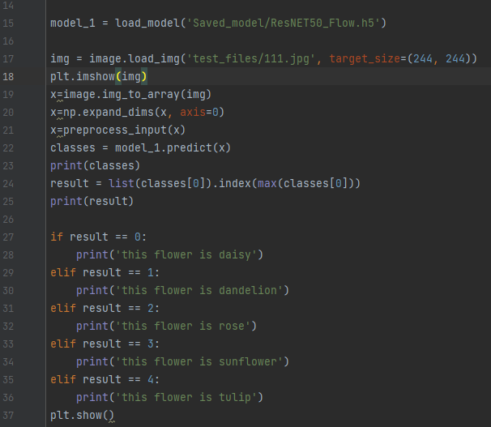
Evaluation.py
저장한 모델 불러오기
Notes:
이후 CNN_training.py에서 저장한 모델을 불러와 사용합니다.

Slide 35
Evaluation.py
테스트 사진 불러오기
및
사진 사이즈 설정
Notes:
이후 테스트할 사진의 경로를 넣어놓고, 사진 사이즈를 설정합니다.

Slide 36
Evaluation.py
Numpy 배열로 변환 후,
전처리
Notes:
Img를 numpy 배열로 변환 후 전처리 작업을 실행합니다. 이후 최종 전처리된 input 값을 x로 지정하여 줍니다.

Slide 37
Evaluation.py
전처리 된 값 모델에 넣고 출력값 classes 저장
Notes:
전처리된 값을 모델에 넣어주고 그 출력값을 classes에 저장합니다.

Slide 38
Evaluation.py
Classes 중 가장 큰 값
Index 통해 불러와 연결
Notes:
Classes는 총 5개의 값을 원소로 갖는 리스트입니다.
따라서 그 중 가장 큰 값을 값는 위치를 list.index를 통해 가져와 정답과 연결하여 출력함으로써 classification을 수행하게 되는 것 입니다.

Slide 39
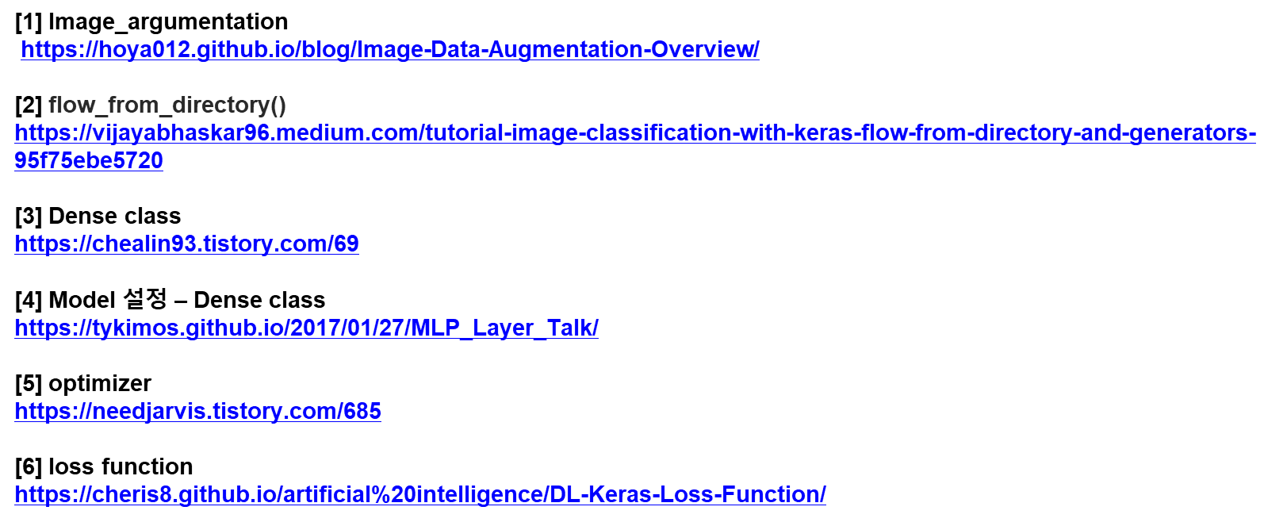
Reference
[1] $\text{Image}\text{_}\text{argumentation}$
https://hoya012.github.io/blog/Image-Data-Augmentation-Overview/
[2] $\text{flow}\text{_}\text{from}\text{_}\text{directory}\text{()}$
https://vijayabhaskar96.medium.com/tutorial-image-classification-with-keras-flow-from-directory-and-generators-95f75ebe5720
[3] $\text{Dense} \text{class}$
https://chealin93.tistory.com/69
[4] $\text{Model} \text{설정 }\text{– }\text{Dense} \text{class}$
https://tykimos.github.io/2017/01/27/MLP_Layer_Talk/
[5] optimizer
https://needjarvis.tistory.com/685
[6] loss function
https://cheris8.github.io/artificial%20intelligence/DL-Keras-Loss-Function/
Notes:
관련 참고문헌들 입니다!

Slide 40
Thank U
74sehoon@inu.ac.kr
Notes:
궁금하신 점이 있다면 아래 이메일로 연락 주시면, 설명 해드리겠습니다!
이상으로 발표를 마치겠습니다. 감사합니다.

